Slide 1
NA RATUNEK ZIEMI
Opracowała: Małgorzata Napiórkowska

Slide 2
https://slideplayer.pl

Slide 3
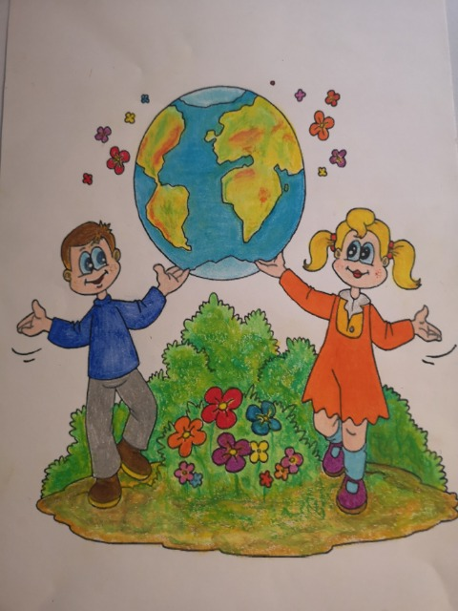
KIEDY OBCHODZI SIĘ DZIEŃ ZIEMI?
W Polsce Dzień Ziemi obchodzimy 22 kwietnia.
Celem tego święta jest promocja ekologii w społeczeństwie i wskazywanie pożądanych postaw ekologicznych. Organizatorzy tego dnia uświadamiają ludziom, w jak wielkim niebezpieczeństwie jest nasza planeta, ile czyha na nią zagrożeń w związku z działalnością człowieka.
Po raz pierwszy obchody Dnia Ziemi miały miejsce w Stanach Zjednoczonych, w San Francisco 21 marca 1970 roku.
W Polsce zaczęto świętować ten dzień 20 lat później, w 1990 roku.

Slide 4
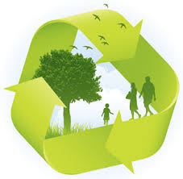
JAK LUDZIE OBCHODZĄ DZIEŃ ZIEMI?
http://civitaschristiana-poznan.pl
Tego dnia w wielu krajach odbywają się na ulicach miast parady i pochody, podczas których apeluje się o oszczędzanie wody, ratowanie lasów, ochronę drzew i ptaków, ograniczenie wysyłania w powietrze gazów powodujących kwaśne deszcze.
Każdego roku tematyka obchodów Dnia Ziemi przebiega pod innym hasłem, poświęcona jest innemu problemowi. Organizatorzy święta przygotowują spotkania i wykłady na tematy ekologii, turnieje wiedzy ekologicznej, konkursy plastyczne o tematyce przyrodniczej oraz koncerty muzyczne i pikniki ekologiczne.
Każdego roku, od ponad 30 lat, 22 kwietnia na naszej planecie robi się generalne porządki. Zastanówmy się, czy nie warto wcielić w życie zasady, by o czystość naszej Ziemi dbać codziennie. Najlepiej zacznijmy to robić od zaraz!

Slide 5
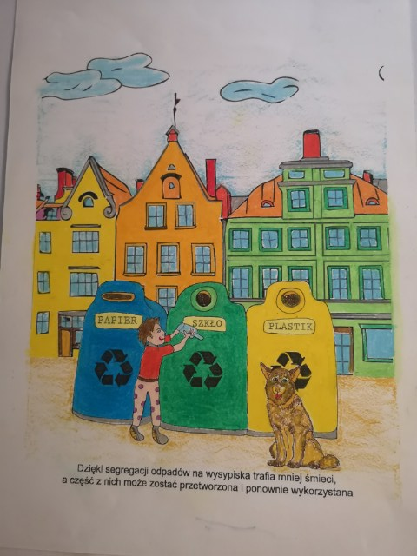
CO TO JEST RECYKLING?
Recykling to powtórne wykorzystanie odpadów do wyprodukowania nowych materiałów o podobnym lub innym przeznaczeniu.
Makulatura jest wykorzystywana do produkcji papieru, posegregowane zużyte szkło do produkcji nowych opakowań szklanych, metale do wytwarzania nowych elementów metalowych.

Slide 6
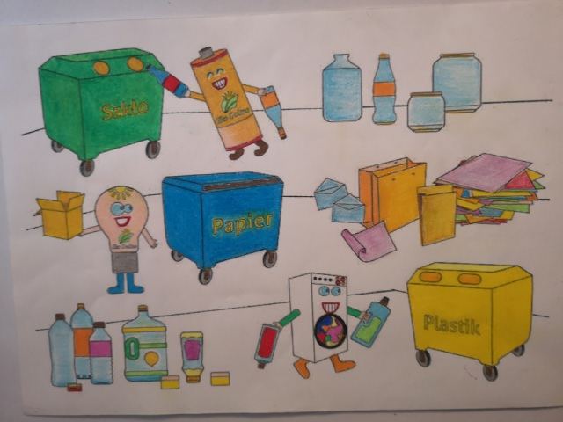
DZIĘKI RECYKLINGOWI:
zmniejsza się ilość śmieci oraz koszty ich składowania,
zmniejsza się koszty wywozu odpadów,
zmniejsza się zużycie energii w zakładach produkujących opakowania szklane, plastikowe, aluminiowe i papierowe,
chroni się bogactwa naturalne,
zachowuje się piękno przyrody.

Slide 7
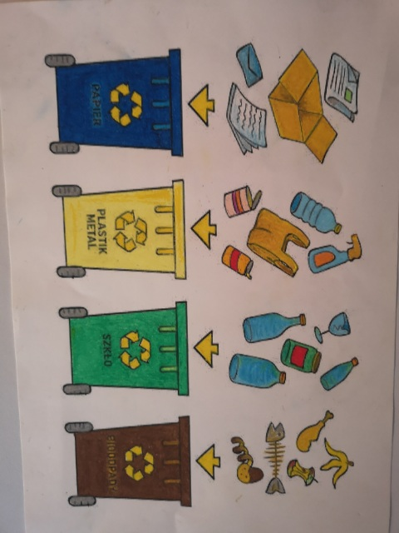
Podstawą recyklingu jest segregowanie śmieci, czyli oddzielanie z całej masy odpadów tych, które można powtórnie wykorzystać. W tym celu w pobliżu naszych miejsc zamieszkania ustawia się duże kolorowe pojemniki, do których powinniśmy wrzucać: plastiki, szkło, papier, metal. Potem odpady przegląda się w specjalnych pomieszczeniach i w zależności od ich składu chemicznego kieruje się je do ponownego wykorzystania lub unieszkodliwienia.

Slide 8
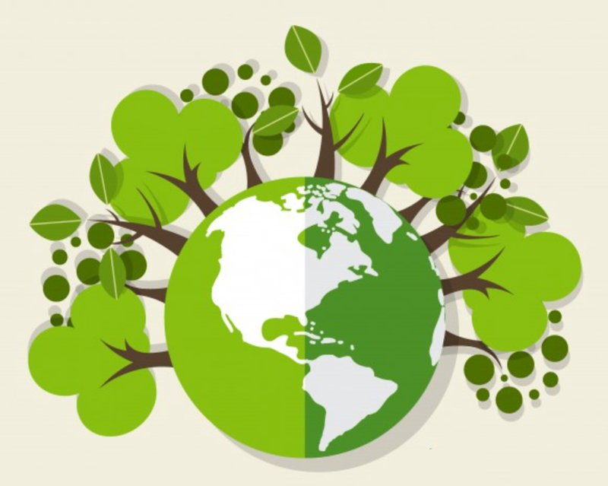
JAK WRAZ Z ROZWOJEM CYWILIZACJI CZŁOWIEKA, ZMIENIAŁY SIĘ RODZAJE ODPADÓW?
Odpady powstawały nawet wtedy, kiedy nasi przodkowie żyli w jaskiniach. Były to jednak śmieci ulegające całkowitemu rozkładowi w przyrodzie – kości upolowanych zwierząt, muszle, skóry zwierząt, resztki jedzenia. Ludzie pierwotni prowadzili koczowniczy tryb życia. Zaśmiecone przez siebie jaskinie opuszczali, przemieszczając się dalej.
W późniejszych czasach, gdy ludzie swoje domy stawiali w pierwszych nowo powstających miastach, odpady z domostw wyrzucane były prosto na ulicę. Wśród śmieci były resztki jedzenia, uszkodzone naczynia, połamane narzędzia, stare, zbędne przedmioty.
Obecnie rozwój cywilizacji i postęp techniczny sprawia, że co roku na Ziemi przybywa coraz więcej niebezpiecznych odpadów przemysłowych, produkowanych przez wielkie kopalnie i zakłady produkcyjne oraz odpadów komunalnych, powstających w gospodarstwach domowych. Bardzo uciążliwymi śmieciami są m.in. odpady medyczne, zużyte baterie, akumulatory, wraki pojazdów.
https://eduzabawy.com

Slide 9
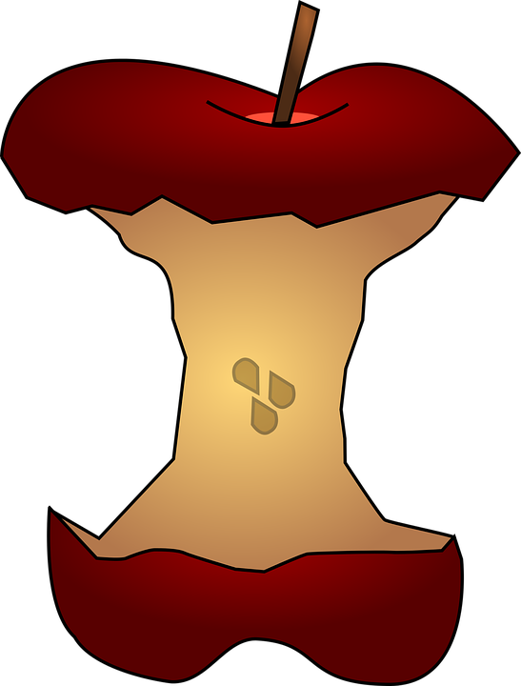
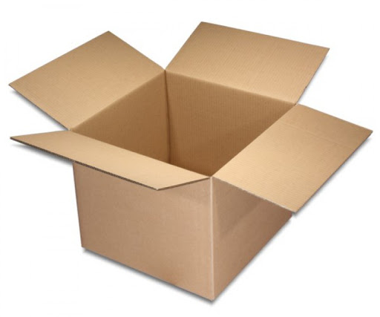
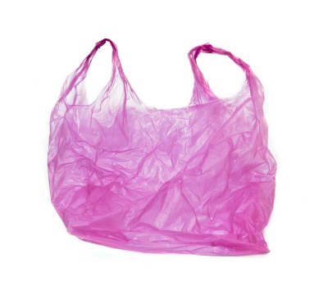
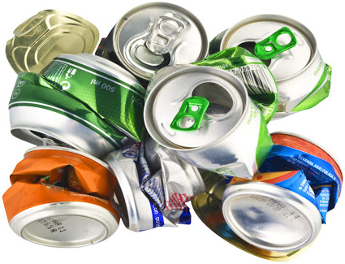
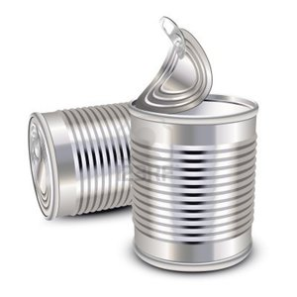
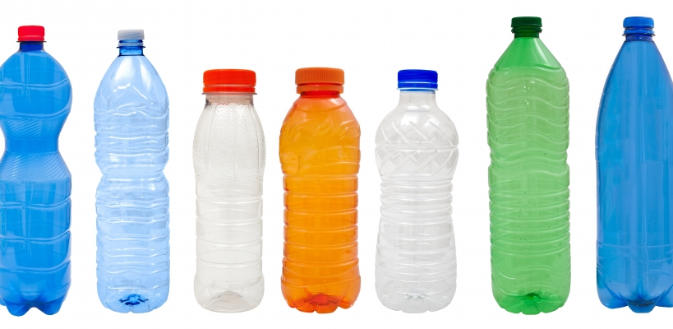
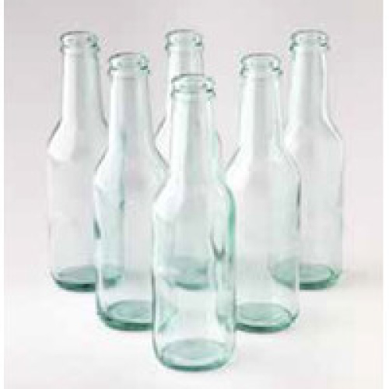
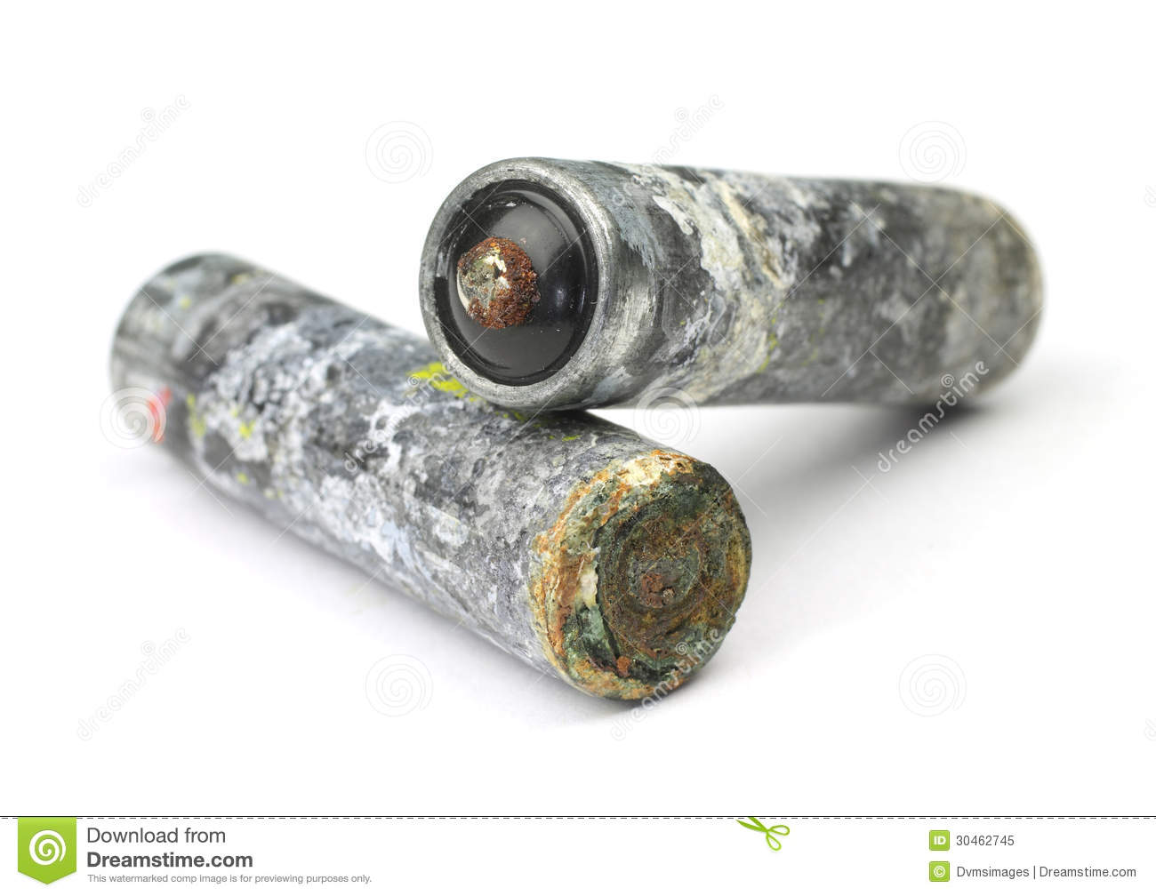
JAK DŁUGO ROZKŁADAJĄ SIĘ ODPADY „PRODUKOWANE” PRZEZ CZŁOWIEKA?
Odpady wytwarzane przez człowieka ulegają rozkładowi w coraz dłuższym czasie:
chusteczki higieniczne – 3 miesiące,
resztki owoców i warzyw – 6 miesięcy,
kartony – od 1 roku do 5 lat,
plastikowe torby – 20 lat,
puszki blaszane – 50 lat, puszki aluminiowe 80 – 100 lat,
worki foliowe – 400 lat,
plastikowe butelki typu PET – ponad 500 lat,
elektrolit ze starych baterii zanieczyszcza glebę na setki lat,
szkło nie ulega rozkładowi, może natomiast być przetwarzane nieograniczoną ilość razy.

Slide 10
DLACZEGO NALEŻY SEGREGOWAĆ ODPADY?
Korzyści z segregacji odpadów jest wiele. Oto kilka z nich:
1 tona makulatury to uratowanie 17 drzew. Warto wiedzieć, że jedno drzewo w ciągu roku produkuje tlen dla 10 osób.
Ze 100 ton makulatury można wytworzyć 90 ton nowego papieru.
Każda tona odzyskanej makulatury pozwala zaoszczędzić 1200 litrów wody w papierni.
6 puszek ze złomu to oszczędność energii, do której wytworzenia potrzeba 1 litra paliwa.
60 zebranych puszek aluminiowych starczy na wyprodukowanie 1 kg aluminium.
https://pl.pinterest.com/

Slide 11
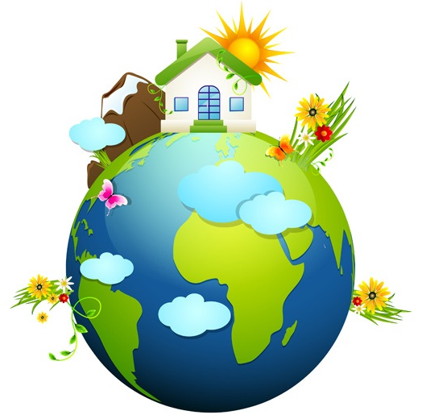
GDZIE W POLSCE MOŻNA PODZIWIAĆ NAJBARDZIEJ ZNANE POMNIKI PRZYRODY?
https://freedesignfile.com
W Polsce znajduje się około 33 tysięcy pomników przyrody. Wśród nich najwięcej jest drzew.
Dąb „Bartek”, według najnowszych badań, żyje już około 700 lat. Jego wysokość osiągnęła 30 m, a obwód pnia przy ziemi doszedł do ponad 13 metrów. Rozległe, ciężkie konary drzewa są podtrzymywane przez silne wsporniki. „Bartek” został uznany w 1934 roku za najokazalsze drzewo w Polsce. Do dziś można je podziwiać niedaleko miejscowości Zagnańsk w województwie świętokrzyskim.
Dąb „Chrobry” rośnie na terenie rezerwatu przyrody Buczyna Szprotawska w Borach Dolnośląskich w okolicy Piotrowic, w województwie dolnośląskim. Wiek tego drzewa ocenia się na 750 lat. 28 kwietnia 2004 roku, podczas pielgrzymki leśników do Watykanu, żołędzie tego dębu zostały poświęcone przez papieża Jana Pawła II. W szkółce w Rudach Raciborskich wyhodowano z nich 500 sadzonek, które rozsadzono na terenie całego kraju jako „dęby papieskie”. Każdy z nich ma swój certyfikat.

Slide 12
DZIĘKUJĘ ZA UWAGĘ
LITERATURA:
Frymus M., Szczepańczyk G. Warto wiedzieć… Materiały uzupełniające treści zajęć WSiP

